Slide 1
Aplicación Reviews
Carlos Iglesias – Sara REY – Roi ENERO – Daniel Verdes

Slide 2


Tecnologías utilizadas
Acceso a datos: JAVA – ORM
Vista: DART - FLUTTER

Slide 3

Concepto
Aplicación móvil de RESEÑAS
(Películas, Series, Música…)
Categorías
Reseñas de usuarios

Slide 4
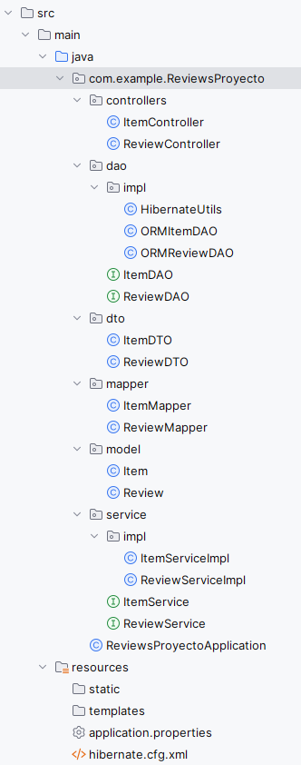
Estructura Datos
Controllers – Endpoints
DAO
Mapper
Service

Slide 5
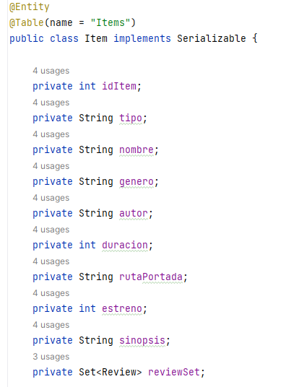
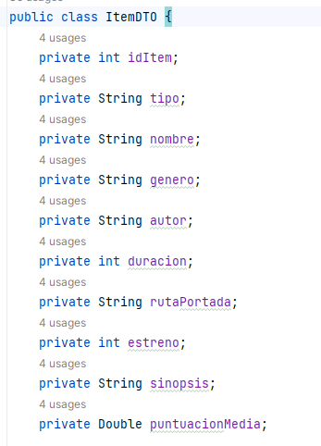
Item – ItemDTO

Slide 6
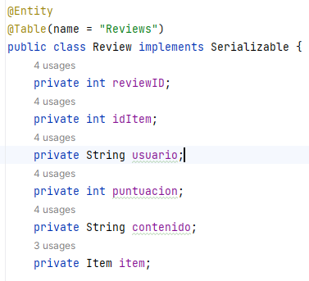
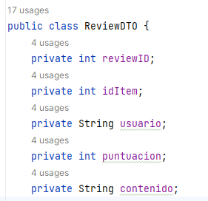
Review – ReviewDTO

Slide 7
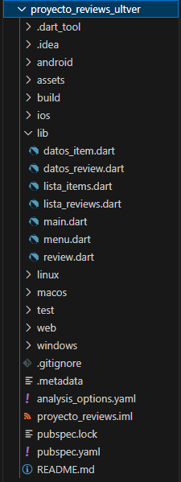
Estructura Flutter

Slide 8
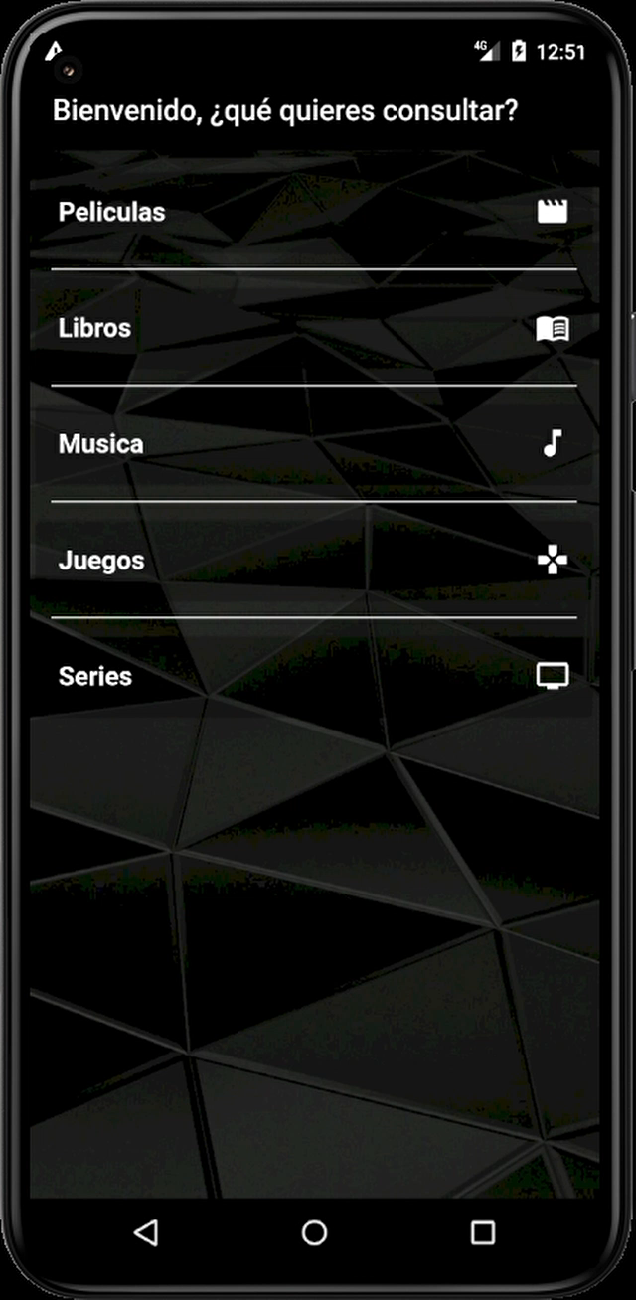
Demo

Slide 9

Mejoras futuras
Crear RESEÑAS
Sistema de LOGIN
ROLES Usuario/Administrador
RECOMENDACIONES personalizadas

Slide 10
Gracias por vuestra atención

